Slide 1



RNN
Марк Каширский

Slide 2
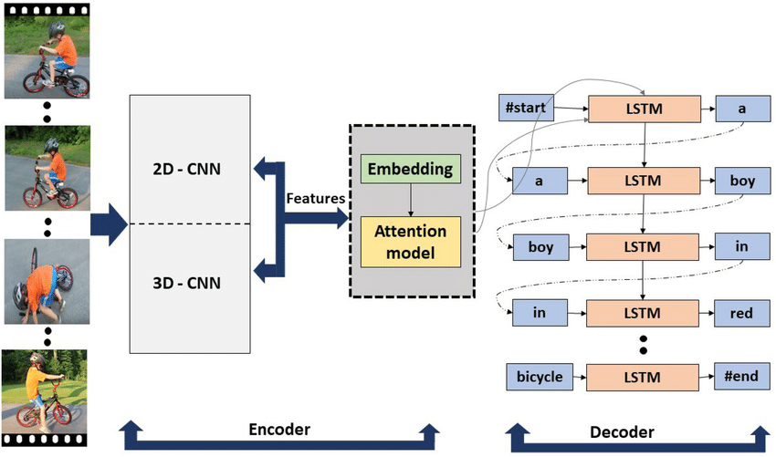
Постановка задачи
Есть данные с зависимостью во времени. Хотим обрабатывать их так, чтобы не терять информацию о прошлых состояниях
Текст
Аудио
Видео
Произвольные последовательности

Slide 3
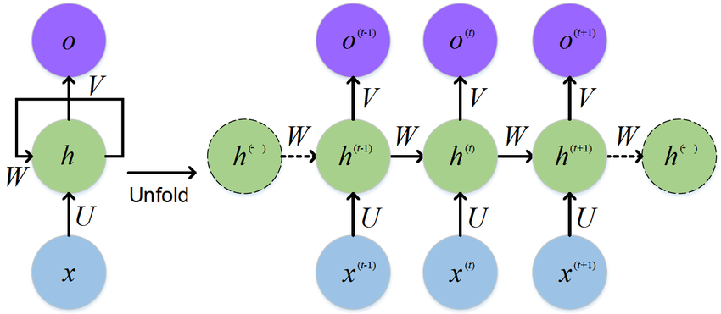
Решение
Введем скрытое состояние, будем его передавать следующему блоку

Slide 4

RNN-Блок

Slide 5
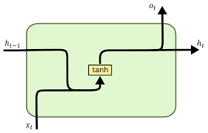
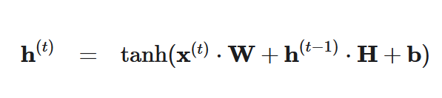
RNN-cell
X_t – векторное представление (эмбеддинг) исследуемых данных
H_t – вектор скрытого состояния

Slide 6
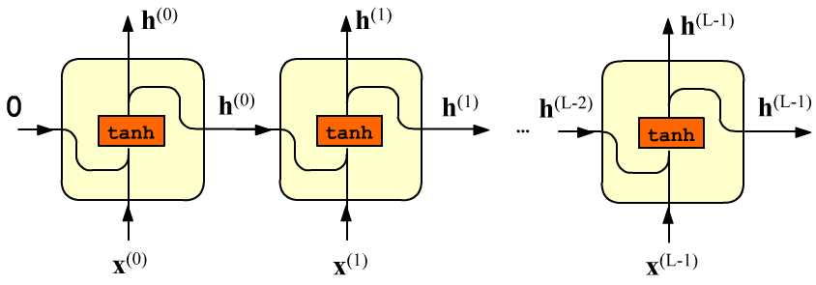
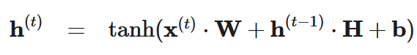
RNN
X = {X_0, X_1 … X_L} L – sequence size
`
x(t)={x(t)0,...,x(t)E−1} E – embedding size
W, H, B – cell parameters

Slide 7


H_0
Начальное скрытое состояние очень важно. На практике увидим конкретнее

Slide 8

Backpropagation through time (BPTT)

Slide 9
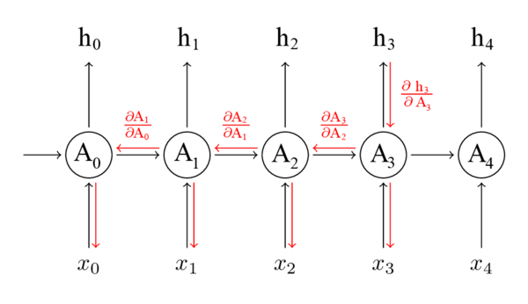
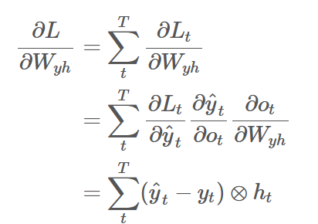
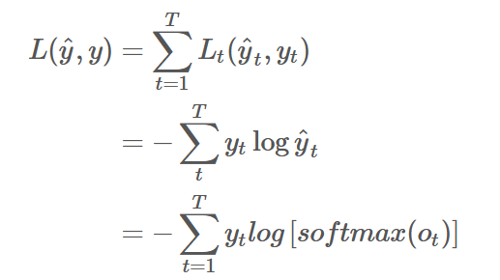
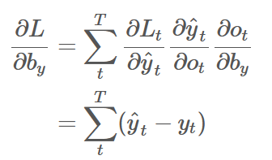
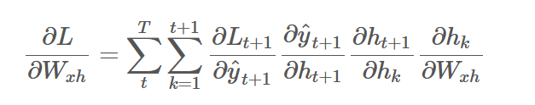

BPTT – W, B
W – общая
W_yh – между скрытым слоем и выходом y
TOTAL:
W_xh – между входом и скрытыми слоями

Slide 10

Улучшения

Slide 11
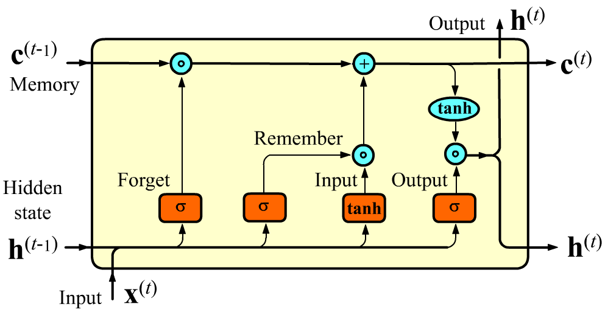
LSTM
С – вектор памяти.
Показывает какие признаки можно забыть

Slide 12
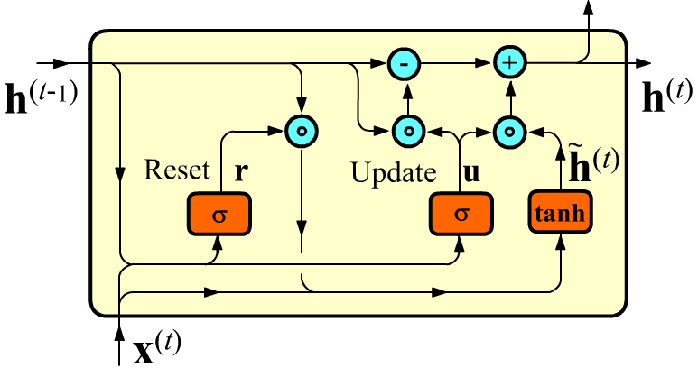
GRU
Упрощенная версия LSTM
U ∈ [0, 1]. Чем ближе к 0, тем больше данных из h_t-1 стоит забыть
Ускоряет обучение и инференс

Slide 13

RNN Pytorch

Slide 14
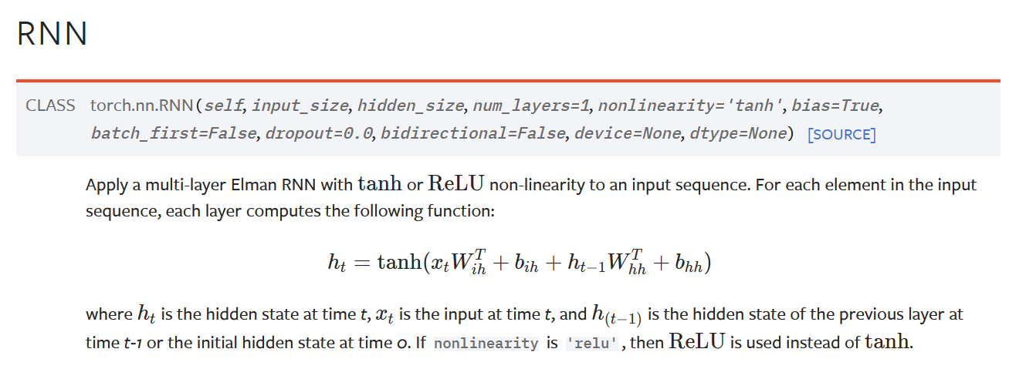
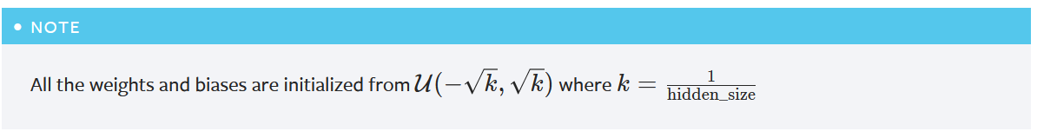
RNN-pytorch

Slide 15

практика

